Slide 1
NIS-HSDDP—整体方案考虑
王赛
2019-11-10

Slide 2
目录
1、上周基本任务回顾
2、上周工作内容展示
3、关于几个问题的思考
4、本周工作计划

Slide 3
本周工作计划
1、确定研究具体内容？
2、实时web的需求性？
3、加入FPGA+DDR3+以太网？？？有必要？？
腔衰荡---40-50Mhz的速度
4、要投的论文

Slide 4
关于TCP性能的测试，请参考另外一个PPT
关于TCP接收的测试

Slide 5

简单说明结论（详细的实验过程参考word）
1、两个对python时间的记录的方案：
time.process_time: 不包含time.sleep 的时间，包含进程切换的时间
Time.perf_count: 包含time.sleep 的时间。
2、shell脚本执行多个python脚本，会在多个核心上运行
3、验证socket的接收上限（Nodelay=True）
单socket发—单socket收：30 0000 1.3s
单socket发—多socket收：
多个线程收: 3.0648，3.065 3.0647 各10 0000个数据包
多个进程收： 0.79 0.77 0.80 各收10 0000 个数据
Python脚本能够利用到多核的优势
4、以太网理论传输速度的验证
两种速度
A: 端口转发速度------》1.4888Mpps---到最后验证的额定速度
处理器的速度（当前受到这个限制）
端口转发的速度
B: 数据传输速度（带宽）-----》1000Mbit ---125MB/s
5、通过交换机
电脑A1个进程，电脑B一个进程 分别向电脑C的的多个进程发送数据：0.3557927M 个数据包
电脑A三个进程、电脑B一个进程，向电脑C（四核cpu）分别发送10 0000个数据：处理速度0.136M 0.21M 0.179M 0.173M
6、随着增加每个数据中实际数据的大小:实际的带宽的也会有明显的体现。

Slide 6
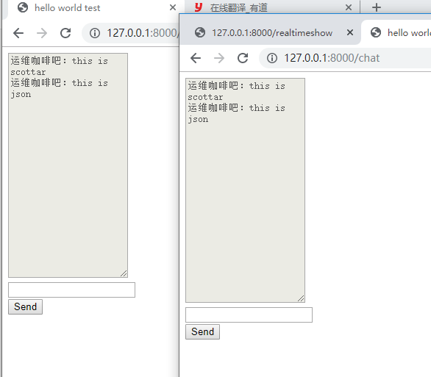
Websocket 是什么？
Django Channels2.0 websocket最佳实践
有了这个，我们就可以项目的任何地方（脱离了 consumer 以外），给通道内广播信息。我们从上面可以知道，要想调用 group_send 需要有 self.channel_layer的实例。但在脱离了 consumer 的情况下， Channels 提供了 get_channel_layer 函数接口来获取它。
from channels.layers import get_channel_layer
channel_layer = get_channel_layer()
然后，一旦你获取到了它，你就可以调用它上面的方法。但请记住，channel layers仅支持异步方法，因此你可以从自己的异步上下文中调用它：
for chat_name in chats:
await channel_layer.group_send( chat_name, {"type": "chat.system_message", "text": announcement_text}, )
或者，如果你的上下文是同步环境，可以使用 async_to_sync 来转换调用：
from asgiref.sync import async_to_sync
async_to_sync(channel_layer.group_send)("chat", {"type": "chat.force_disconnect"}

Slide 7
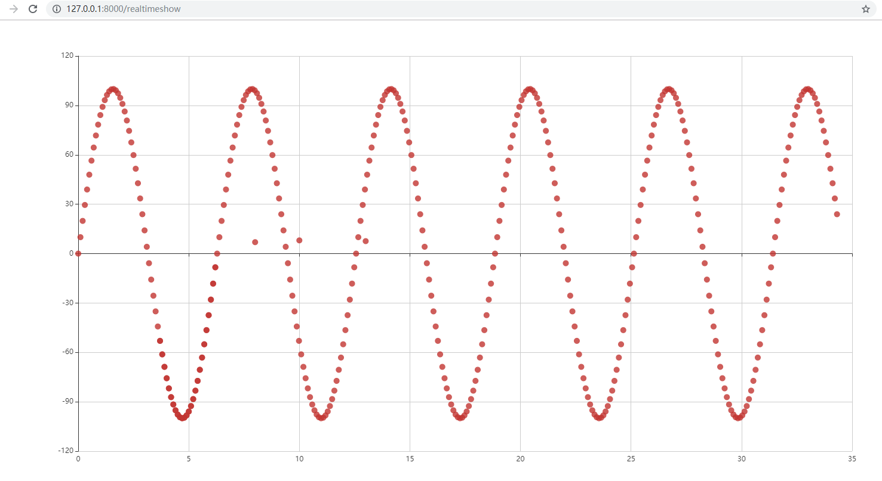
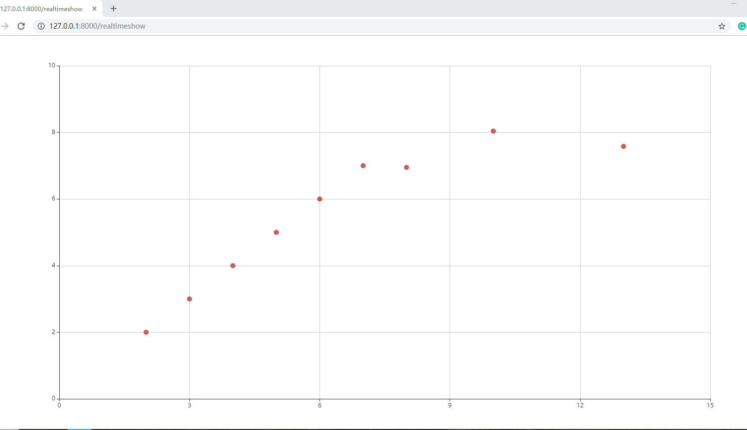
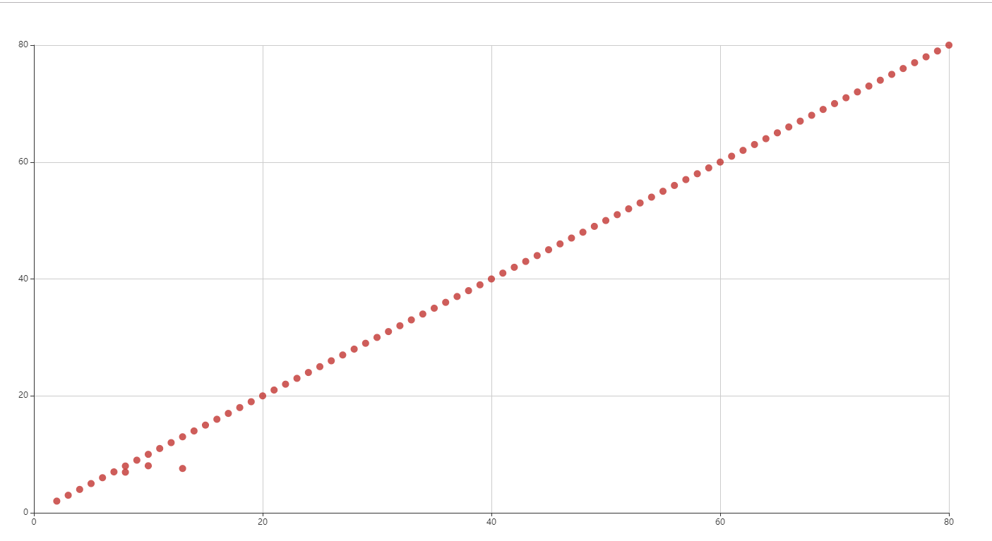
关于websocket：
1、websocket+channel+Django
2、Django+ celery===定时任务
3、Django+nanomsg（异步）=抛弃掉需要上下文的zmq
4、web界面响应速度：echarts 插件的显示上限仅仅能达到100ms
动态变化

Slide 9
目前状态基础流程验证通过？？？？
大家可以帮忙提提建议，是否有什么问题？？？

Slide 10
本周工作计划
1、软件层面上的验证是否足够？？？？
A电脑当下位机
B电脑当中间的数据库
C电脑当web服务器
整套流程验证
2、开始考虑硬件平台的搭建？
FPGA？
STM32？
3、之前都是老师口头叙述，现在实在是应当以文档的形式记录下来

